Slide 1

Encontros Estaduais dos Conselhos de Saúde – Mobilização em Defesa do SUS
Fortalecer a mobilização social e política em defesa do SUS, articulando Conselhos Estaduais, Municipais e o Conselho Nacional de Saúde.
372ª Reunião Ordinária do CNS 05 e 06 de novembro de 2025

Slide 2
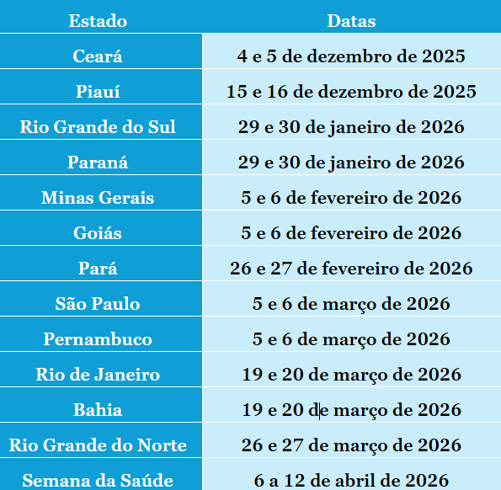
Proposta de calendário para as mobilizações estaduais e Semana da Saúde
Diretrizes:
Participação: 8 a 10 conselheiros por estado.
Meta: 500 participantes em cada encontro.
Objetivo: Fortalecer a defesa do SUS e ampliar a mobilização social.
Observação: As datas e orientações acima compõem uma proposta inicial de referência, em fase de alinhamento

Slide 3

Em defesa do SUS: participação, diálogo e compromisso com a vida.
Obrigad@!!

Slide 4




@conselhonacionaldesaude.cns
/comunicacns
Abrasus
/comunicacns

